Slide 1
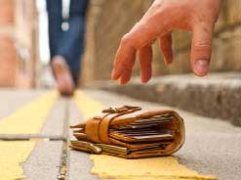
אלו מציאות – יאוש שלא מדעת
מצגת א'
בבא מציעא פרק ב'
דף כא ע"א (50) – כא ע"ב (14)
© משה טיקטינסקי
בית ספר ממ"ד אריאל רעננה
הקישו F5 להתחלה

Slide 2
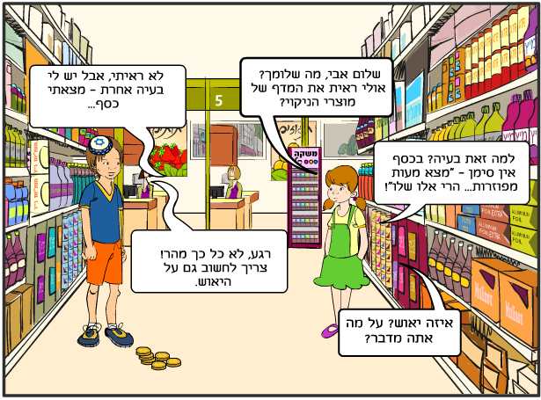

Slide 3
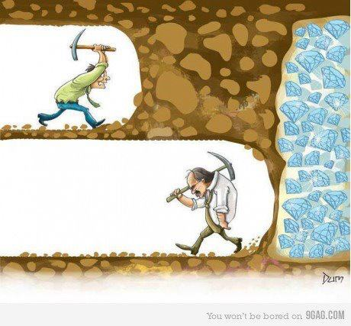
יאוש שלא מדעת – הצגת המחלוקת
בבא מציעא כא ע"א – כא ע"ב

Slide 4
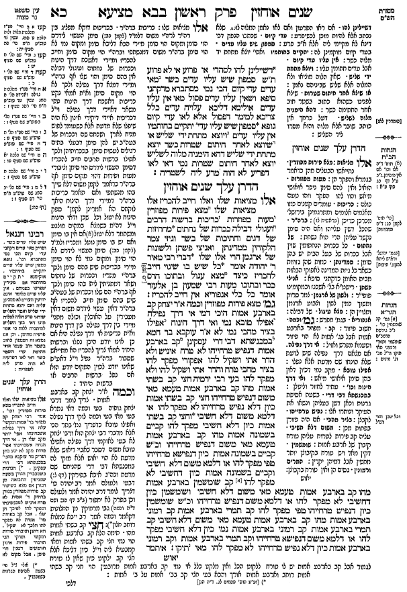
5
הסוגיה שלנו מתחילה
במילה "איתמר" בסוף
השורה אחרונה בעמוד.
המילה "יאוש" שמתחת
לשורה היא המילה
הראשונה שבעמוד הבא.
10
15
20
25
30
35
40
45
50

Slide 5
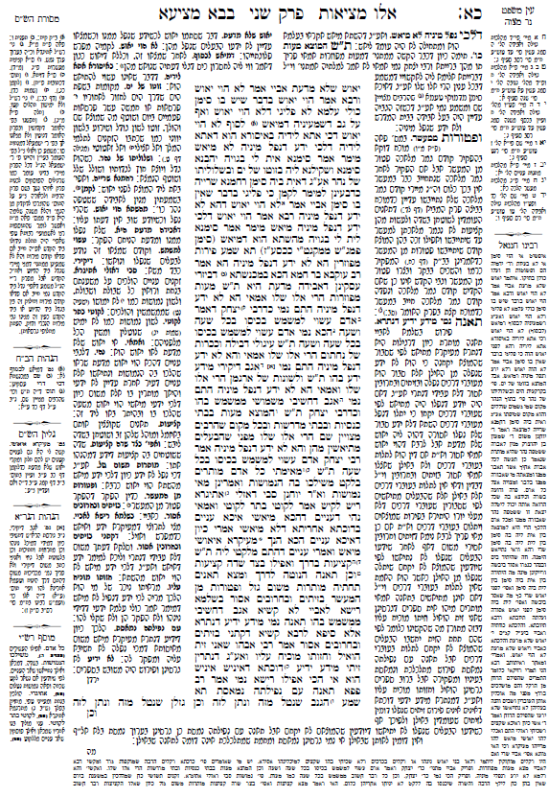
הופכים דף
הידעת? בצד השני של הדף, בעמוד ב', לא מופיע מספר הדף ברוב הספרים
5
הִפכו את הדף לעמוד
הבא. (כא ע"ב)
הוסיפו מספרים
לשורות הגמרא
כל 5 שורות כתבו
את המספר של השורה.
10
15
20
25
30
35
40
45
50

Slide 6
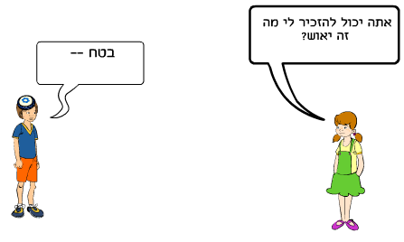
מחלוקת אביי ורבא
כא ע"א 50 – כא ע"ב 2
תרגום
גמרא
נְאֵמר:
יאוש שלא מדעת:
אביי אמר: "לא נחשב יאוש". ורבא אמר: "נחשב יאוש".
אִיתְמר:
יאוש שלא מדעת:
אביי אמר: "לא הָוֵי יאוש". ורבא אמר: "הָוֵי יאוש".

Slide 7
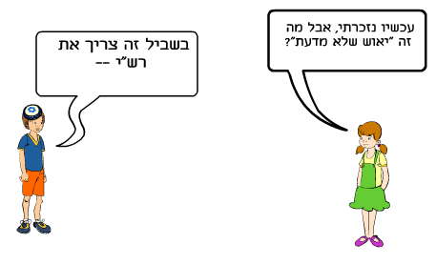
יאוש
יאוש – אובדן תקוה.
מי שאיבד את החפץ התייאש ואיבד את התקוה למצוא אותו שנית.
למוצא מותר לקחת חפץ שהתייאשו ממנו, ואינו חייב להכריז.

Slide 8
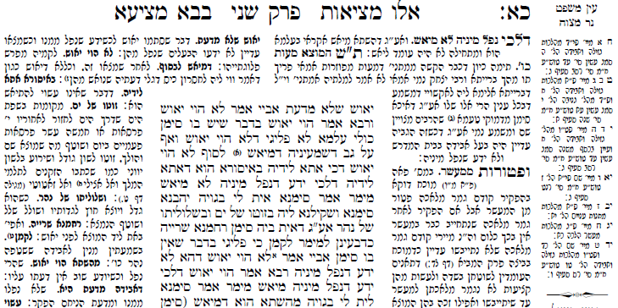
יאוש שלא מדעת רש"י

Slide 9
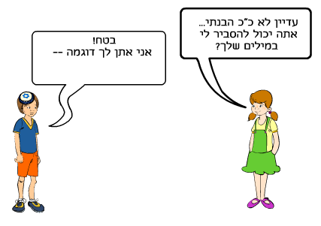
יאוש שלא מדעת – רש"י
1
יאוש שלא מדעת –
דבר שסְתָמוֹ יאוש* לִכְשֶיֵדָע שנפל ממנו.
וכְשֶמְצָאוֹ לא ידעו הבעלים שנפל מהם.
*דבר שסתמו יאוש – דבר שבדרך כלל מתייאשים ממנו.

Slide 10
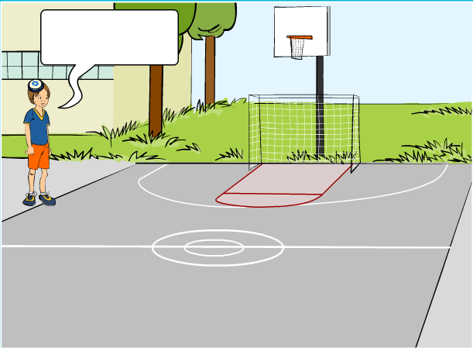
מקרה 1 – אין יאוש
הוא ממשיך ללכת והוא
שם לב שהמשקפיים שלו
נעלמו...
האם מותר לך לקחת
את המשקפים לעצמך?
נאמר לדוגמה, שחברי חיים הולך במגרש...
לפתע, הוא מאבד חפץ.
יפית, את יכולה לעזור לי למצוא את המשקפיים שלי?
מה פתאום, הוא הרי לא התייאש! יש במשקפיים סימן!
ריבוע אדום = אין יאוש מהחפץ

Slide 11
מקרה 2 – יש יאוש
הוא ממשיך ללכת והוא
שם לב שהעט נעלם...
האם מותר לך לקחת
את העט לעצמך?
מקרה נוסף –שוב חיים הולך אבל הפעם --
הוא מאבד חפץ אחר.
אני לא מוצא את העט האהוב שלי... אין סיכוי שאמצא אותו יותר! אין בו סימן...
כן! חיים התייאש כי לחפץ לא היה סימן!
ריבוע ירוק =
יש יאוש מהחפץ

Slide 12
מקרה 3 – יאוש שלא מדעת
זה בדיוק יאוש שלא מדעת-
מצד אחד עדיין לא היה יאוש
מצד שני בטוח שיהיה יאוש בעתיד
מקרה שלישי – שוב חיים הולך אבל...
העט נופל...
והוא ממשיך ללכת בלי
לשים לב שהעט נפל!
האם מותר לך לקחת
את העט לעצמך?
מצד שני – חיים עדיין לא יודע שהעט נפל, אז הוא עדיין לא התייאש...
אני לא יודעת...
מצד אחד אין באבידה סימן, אז חיים בטוח יתיאש כשהוא יֵדע שהעט נפל
הו! יש שם עט! מעניין של מי זה?
ריבוע כתום =
יאוש שלא מדעת

Slide 13
יאוש שלא מדעת - הגדרה
יאוש שלא מדעת הוא מצב שבו כשייוודע לבעלים שהחפץ אבד הוא בודאי ייתייאש ממנו אבל בזמן המציאה הבעלים עדין לא מודע שהחפץ אבד.
חזרו לדברי רש"י בד"ה "יאוש שלא מדעת" והסבירו את דבריו.
זו בדיוק המחלוקת של אביי ורבא --
עכשיו הבנתי מה זה יאוש שלא מדעת. אבל מה עושים במצב כזה?

Slide 14
מחלוקת אביי ורבא
כא ע"א 50 – כא ע"ב 2
תרגום
גמרא
נְאֵמר:
יאוש שלא מדעת:
אביי אמר: "לא נחשב יאוש". ורבא אמר: "נחשב יאוש".
אִיתְמר:
יאוש שלא מדעת:
אביי אמר: "לא הָוֵי יאוש". ורבא אמר: "הָוֵי יאוש".
בשביל זה נצטרך ללמוד את הגמרא. אבל יש כמה דברים בהם הם מסכימים --
ומי משניהם צודק?

Slide 15
יאוש שלא מדעת – נקודות ההסכמה
בבא מציעא כא ע"ב

Slide 16
נקודות ההסכמה – דבר שיש בו סימן
8 - 2
גמרא
העתיקו למחברתכם את המילים בארמית
ואת פירושם. סמנו את המילים שיש
בהם דמיון בין עברית לארמית.
בדבר שיש בו סימן, כולי עלמא לא פליגי דלא הוי יאוש. ואף על גב דשמעיניה דמיאש לסוף, לא הוי יאוש.
דכי אתא לידיה, באיסורא הוא דאתא לידיה.
דלכי ידע דנפל מיניה לא מיאש.
מימר אמר: סימנא אית לי בגויה, יהבנא סימנא ושקילנא ליה.
תרגום
*כל העולם – כל החולקים במחלוקת זו. במקרה שלנו – אביי ורבא.
בדבר שיש בו סימן, כל העולם* לא חולקים שלא נחשב יאוש. ואף על גב ששמענו [את המאבד] שמתייאש לסוף, לא נחשב יאוש.
שכאשר בא לידיו [של המוצא], באיסור הוא שבא לידיו. שכאשר ידע [המאבד] שנפל ממנו לא יתיאש.
הוא [המאבד] יאמר: סימן יש לי בו, אתן את הסימן ואקח אותו.

Slide 17
נקודות ההסכמה – זוטו של ים
10 - 8
תרגום
גמרא
בזוטו של ים* ובשלוליתו של נהר –
אף על גב שיש בו סימן, התורה התירה [לקחת].
כמו שנרצה לומר בהמשך.
בזוטו של ים ובשלוליתו של נהר - אע"ג דאית ביה סימן, רחמנא שרייה.
כדבעינן למימר לקמן.
*זוטו של ים – עיינו ברשי וכתבו את ההסבר של מושג זה.
העתיקו למחברתכם את המילים בארמית
ואת פירושם. סמנו את המילים שיש
בהם דמיון בין עברית לארמית.

Slide 18
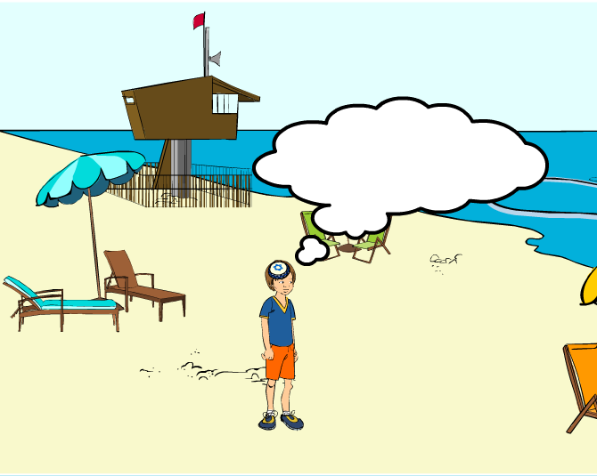
אבי איבד חפץ עם סימן בים.
כתבו במחברתכם את מחשבותיו של אבי.
"זוטו של ים" הינו מקרה יוצא דופן שנלמד עליו בהרחבה בהמשך הסוגיה.

Slide 19
חזרה על נקודת המחלוקת והטעמים
14 - 10
גמרא
כי פליגי בדבר שאין בו סימן –
אביי אמר: לא הוי יאוש דהא לא ידע דנפל מיניה.
רבא אמר: הוי יאוש - דלכי ידע דנפל מיניה מיאש.
מימר אמר: סימנא לית לי בגויה. מהשתא הוא דמיאש.
תרגמו את הקטע לפי המילים שכבר למדתם.
תרגום
הרי הם חולקים בדבר שאין בו סימן –
אביי אמר: לא נחשב יאוש. שהרי [המאבד] לא ידע שנפל ממנו.
רבא אמר: נחשב יאוש. שכאשר [המאבד] ידע שנפל ממנו יתייאש.
הוא יאמר: סימן אין לי בו. [כבר] מעכשיו הוא מתיאש.
העתיקו למחברתכם את המילים בארמית
ואת פירושם. שימו לב למילים שכבר כתבתם.

Slide 20
סיכום המחלוקת באמצעות כאמד"ט
מקרה 1 | דבר שיש בו סימן
אומרים | כולי עלמא (אביי ורבא)
דין | לא נחשב יאוש וחייב להכריז
טעם | כי יש בו סימן
מקרה 2 | זוטו של ים
אומרים | כולי עלמא (אביי ורבא)
דין | נחשב יאוש, הרי אלו שלו
טעם | התורה התירה לקחת את החפץ

Slide 21
סיכום המחלוקת באמצעות כאמד"ט
מקרה 3 | דבר שאין בו סימן
אומר | אביי | רבא
דין | לא נחשב ליאוש | נחשב יאוש
טעם | כי המאבד עוד לא ידע שנפל ממנו ועדיין לא התייאש. | כי המאבד בוודאי יתיאש כשידע שהחפץ אבד. ולכן כבר מעכשיו נחשב שהוא כבר התייאש

Slide 22
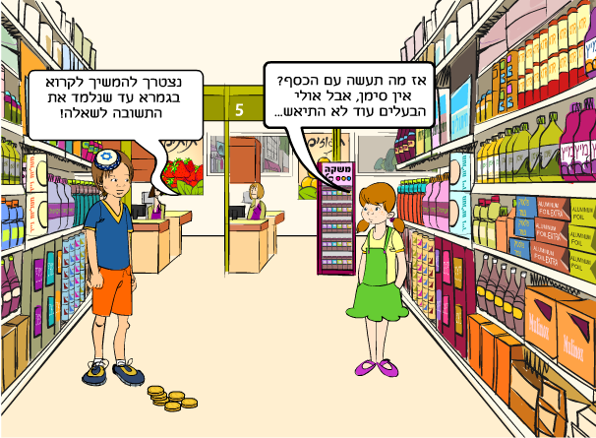

Slide 23
שאלות סיכום
הסבירו את המושג "יאוש שלא מדעת".
כתבו את דעתו של אביי ואת דעתו רבא במקרה זה. כתבו טעם לכל דעה.
באיזה מקרה אביי ורבא מסכימים שאין יאוש? הסבירו מדוע.
באיזה מקרה אביי ורבא מסכימים שאינו צריך להכריז? הסבירו מקרה זה בלשונכם.
מה מסמן התמרור בגמרא – "איתמר"?
תרגמו: לא הוי, כוליה עלמא, פליגי, סימנא, אית, לית, אתא, שקיל, יהבנא, רחמנא, אע"ג.

Slide 24
יאוש שלא מדעת - סוף מצגת א'

Slide 25
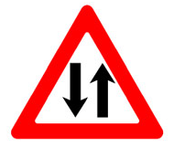
אִיתְמר
מילה זו הינה "תמרור".
לתזכורת אודות תמרורים בגמרא לחצו כאן.
פירוש המילה – נְאֵמַר.
פירוש התמרור – פתיחה למחלוקת* בין אמוראים**.
סמנו בגמרא שלכם שני קוים מתחת למילה איתמר. (שני קוים מסמנים "תמרור" בגמרא)
*מחלוקת – אי הסכמה בין שני אנשים.
**אמוראים – חכמי הגמרא.
חזור

Slide 26
"תמרורים" בגמרא
כמו שבכביש התמרורים עוזרים לנו לדעת מה הולך לקרות בהמשך הכביש, כך גם בגמרא.
תמרורים בגמרא הן מילות מפתח המגלות לנו מה הולך לקרות בהמשך הגמרא.
התמרור יכול לגלות לנו שעומדת להגיע שאלה, קושיה, סתירה, מחלוקת, הוכחה ועוד.
כדאי מאוד לזכור את התמרורים כי הם חוזרים על עצמם בגמרא שוב ושוב.
חזור

Slide 27
אבָּיֵי ורַבָא
אביי ורבא היו מגדולי האמוראים, חכמי התלמוד.
אביי ורבא למדו יחד תורה ויש להם הרבה מאוד מחלוקות בגמרא.
אביי היה יתום מאב ומאם. לפי אחד הפירושים שמו הוא ראשי תיבות של המילים מהפסוק: "אשר בך ירוחם יתום". אך שמו האמיתי היה נחמני.
רבא היה גאון עצום בתורה. הוא הפך להיות רב כבר בגיל ארבעים. בכל המחלוקות שלו עם אביי תמיד הלכה כרבא חוץ מ-6 מקרים.
חזור

